Slide 1



Цифровой прорыв 2022 Чемпионат в республике Карелия
«Прогнозирование оттока пользователей провайдера телекоммуникационных услуг»
Алексей Верт-Миллер

Slide 2


Проблематика: «Кто может уйти?»

Slide 3
Решение - поэтапный подход:
1. Обзор и анализ предоставленных данных.
2. Алгоритмы формирования признаков (Feature engineering).
3. Минимизация дисбаланса классов (Over-sampling)
4. Выбор лучшей модели – кросс-валидация (Machine Learning).
5. Обучение итоговой модели на основе градиентного бустинга (CatBoost).
6. Формирование и направление результата (Submit)

Slide 4







Стек технологий

Slide 5
Признаки (feature engineering)
Сформировано 6 признаков для обучающей выборки:
Признак 1 : списание платы 1– посуточная, 0 – помесячная
Признаки 2, 3 и 4: количество ДНС – запросов пользователя в соответствующем двухнедельном периоде к сайтам первой категории (категория определена в соответствии с анализом данных)
Признаки 5 и 6: количество обращений пользователя за весь период по категориям обращений 1 и 2 (категории определены в соответствии с анализом данных).

Slide 6
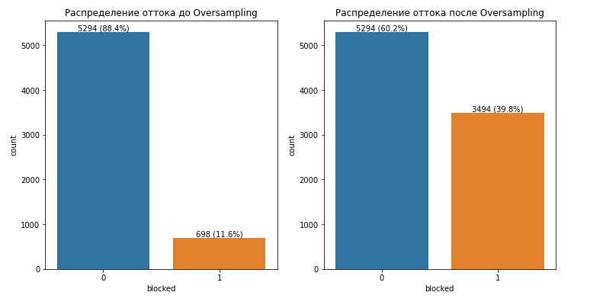
Over-sampling (минимизация дисбаланса классов )
Использовался BorderlineSMOTE из библиотеки imblearn – алгоритм является вариантом оригинального алгоритма SMOTE

Slide 7


Выбор модели
В целях выбора модели был рассмотрен ряд базовых алгоритмов классификации: Логистическая регрессия, Метод К-ближайших соседей, Байесовский классификатор, Метод опорных векторов, Случайный лес, градиентные бустинги XGBoost и CatBoost.
Наилучшие показатели дали градиентные бустинги XGBoost и CatBoost
Recall ~0.83
показал результат на лидерборде лучше в 1,1 раза чем
Recall ~0.76

Slide 8
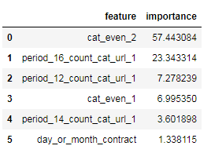
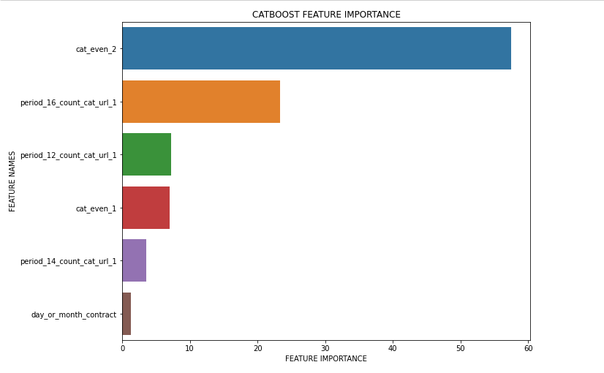
Важность признаков (feature importance)

Slide 9
Выводы по результатам работы с данными
ДНС-запросы к сайтам конкурентов целесообразно разбить на две категории (посещали ушедшие или нет) .
Признаки по количеству ДНС-запросов целесообразно разделить на двухнедельные периоды.
3. Типы обращений целесообразно разбить на три категории, в зависимости от частоты обращений ушедших. Пороговые значения для разбивки необходимо подбирать с помощью дополнительного анализа в зависимости от набора исходных данных.
4. Признаки по количеству типов обращений на периоде наблюдений менее двух месяцев по периодам разбивать не целесообразно.

Slide 10
Рекомендации для бизнеса
Использовать модель для выявления пользователей, которые потенциально готовы уйти к конкурентам, для проведения адресной работы с ними, с целью предотвратить уход.
2. Мы определили, что модель отнесла по обучающей выборке 1392 не ушедших пользователя к категории ушедших. Это значит, что на месте компании необходимо рассмотреть внимательнее эту категорию пользователей и также провести с ними адресную работу, так как это потенциальные перебежчики к конкурентам

Slide 11


Контакты
Data Scientist: Алексей Верт-Миллер
alexwert3
тел: +7-921-295-4272
email: astroytechnology@mail.ru
г.Архангельск

